Slide 1
Javascript – en de browser
Tom Peeters

Slide 2

Document Object Model
Wanneer je een webpagina opent in je browser krijgt de browser de HTML te zien, en begint deze te ‘parsen’. Het resultaat is de opbouw van een model van de structuur van de pagina. En de browser gebruikt dit model om de pagina op het scherm te tekenen.

Slide 3
Document Object Model
Browsers stellen de DOM beschikbaar als een API waarmee jij als programmeur mee kan interreageren om
Pagina inhoud te bekijken
Met elementen interactie te voorzien
Om elementen binnen een pagina aan te passen
Met andere woorden : DOM is de interne representatie van de browser https://dom.spec.whatwg.org/ = de werkgroep van DOM (uitgevonden door Apple, Mozilla, Opra)

Slide 4
Dom & JavaScript
Met JavaScript kunnen we interactie hebben met de DOM om:
Pagina structuren te inspecteren
CSS styling te editeren
Event listeners aan te brengen
Nodes binnen een pagina te editeren
Node attributen te veranderen

Slide 5
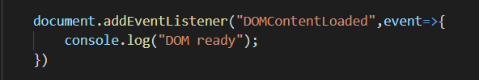
Document & Window & DOM ready event
Document & Window zijn de 2 objecten die de DOM API geeft waarmee je meest mee zal doen. Je moet rekening houden dat je de DOM pas kan beginnen editeren wanneer deze gemaakt is. Dit kan je doen door een event listener aan het document object te hangen voor het DOMContentLoaded event:
Document.addEventListener()

Slide 6
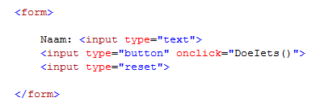
Introductie
Sequentiële code uitvoering:
Code 1 – Code B – Code C - …
Nu moet er gereageerd worden op “keydown” van een toets, muisklik, aanraking scherm, …

Slide 7
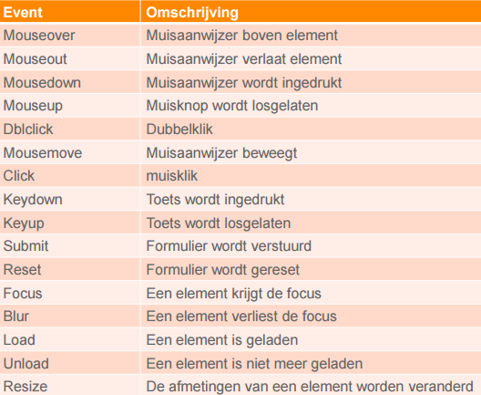
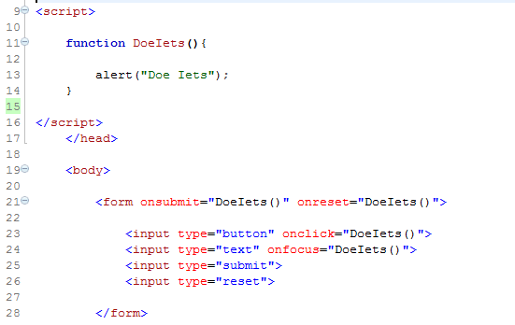
Belangrijke events

Slide 8
Inline event-handling
Event kan afgehandeld worden met een event-handler die als naam het event heeft en een prefix “on”
Bijvoorbeeld: onmouseover, onload, …
De event-handler wordt als attribuut in de HTML-tag geplaatst
Nadeel: De event handlers zijn ingebed, dus je hebt een mengeling van HTML en JavaScript code (moeilijk naar onderhoud toe bij grotere toepassingen)

Slide 9
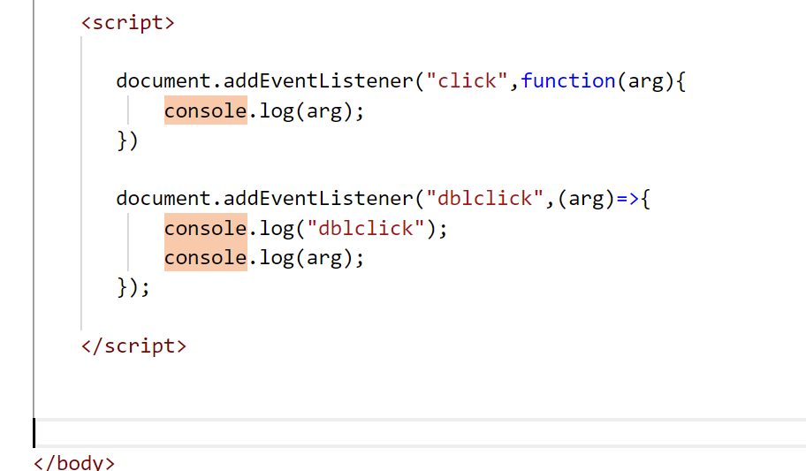
Register functions als ”handlers” voor specifieke events.

Slide 10
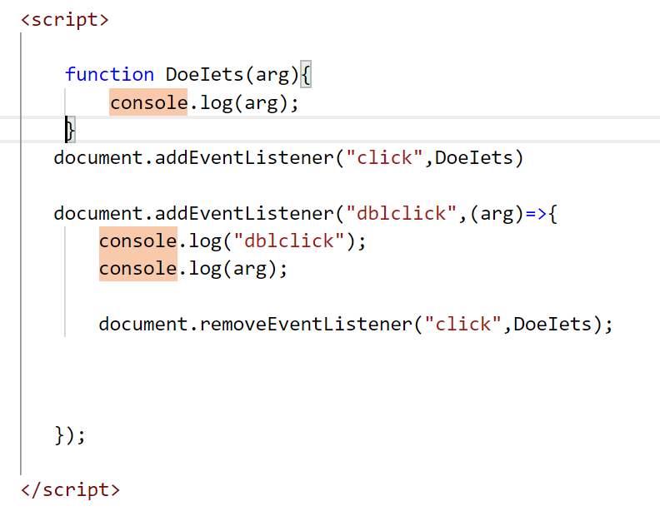
Remove event handlers

Slide 11
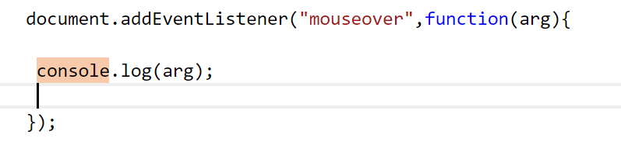
Event Object
Elke event handler functie bevta een argument = Event Object
Dit object bevat informatie over het event

Slide 12
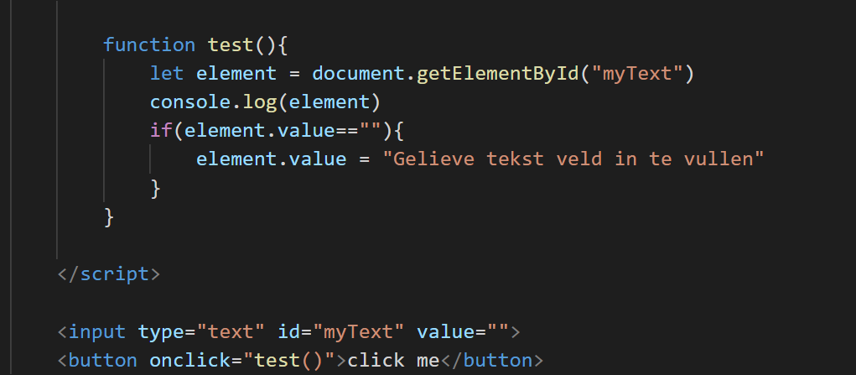
getElementById
Geeft een referentie terug naar element door een ID. De ID is een string die wordt meegegeven om het element te identificeren
Notes:
<!DOCTYPE html>
<html lang="en">
<head>
<meta charset="UTF-8">
<meta name="viewport" content="width=device-width, initial-scale=1.0">
<title>Document</title>
</head>
<body>
<script>
function test(){
let element = document.getElementById("myText")
console.log(element)
if(element.value==""){
element.value = "Gelieve tekst veld in te vullen"
}
}
</script>
<input type="text" id="myText" value="">
<button onclick="test()">click me</button>
</body>
</html>

Slide 13
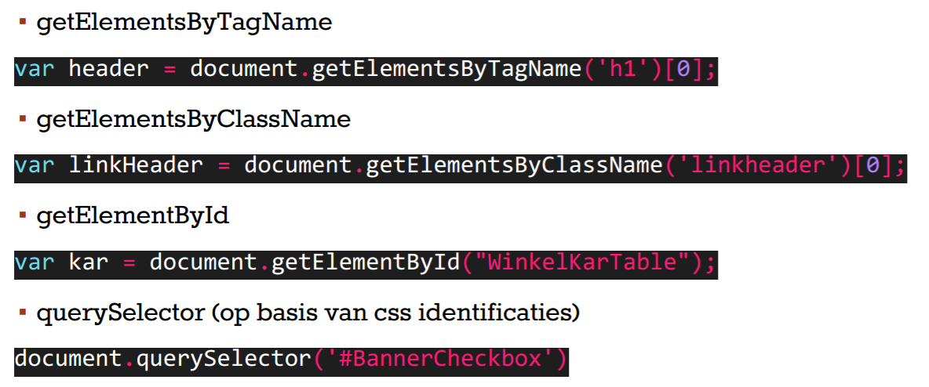
Methodes om elementen te vinden
Notes:
getElementsByTagName:
<!DOCTYPE html>
<html lang="en">
<head>
<meta charset="UTF-8">
<title>Document</title>
<script>
function zoek(){
let elements = document.getElementsByTagName("h1");
console.log(elements);
for (let i = 0; i < elements.length; i++) console.log(elements[i]);
}
function myFunction() {
let x = document.getElementsByTagName("LI");
console.log(x.length);
console.log(x);
console.log(x[0]);
}
</script>
</head>
<body>
<ul>
<li>Coffee</li>
<li>Tea</li>
<li>Milk</li>
</ul>
<h1>
Dit is Titel 1
</h1>
<h1>
Dit is Titel 2
</h1>
<script>
myFunction();
zoek();
</script>
</body>
</html>

Slide 14
Window object
Het window object stelt het venster voor dat het DOM document bevat.
window.document wijst naar het document object dat in window is ingeladen (je hoeft niet window.document te coderen, maar je kan rechtstreeks document aanroepen).
Belangrijke properties van het window object :
Console : om te loggen / debuggen: vb. console.log(“test”)
Document
History
Location: https://developer.mozilla.org/en-US/docs/Web/API/Location
localStorage
SessionStorage

Slide 15
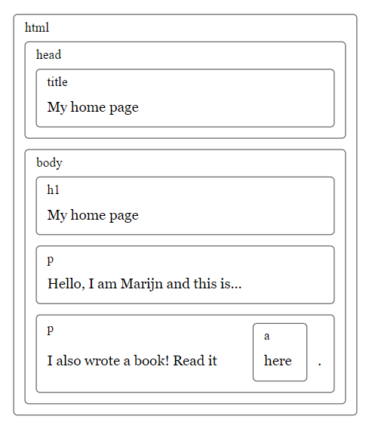
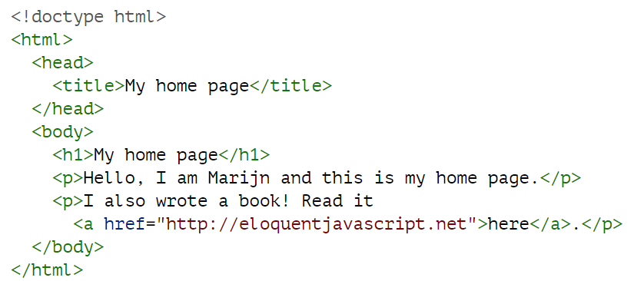
Document object
Het document object stelt de DOM-tree voor

Slide 16
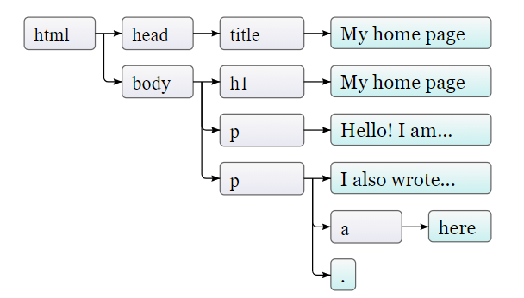
Document object
Voor elke box, is er een object aan te spreken om mee te “interacten”.
Er is een globale variabele die ons toegang geeft tot deze objecten, namelijk “document”.

Slide 17
Document object
Normaal zou je window.document moeten coderen om iets van de DOM tree te laden, maar aangezien het window object een globaal object is, kan je gewoon gebruik maken van document.
Bijvoorbeeld: document.title, of document.URL

Slide 18
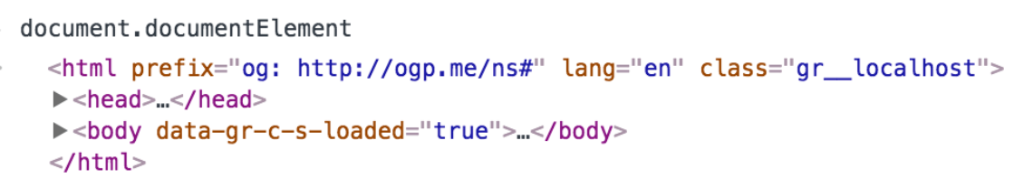


Document Object
Vanuit het document object kan je aan de body en head element nodes: https://developer.mozilla.org/en-US/docs/Web/API/Element
Vb. document.documentElement ( geeft de volledige document node)
document.body : geeft de volledige body
document.head : geeft de volledige head

Slide 19
Collecties van element nodes
Je kan een lijst van elementen opvragen door
Document.links : geeft een lijst van alle links
Document.images : geeft een lijst van alle afbeeldingen
Document.forms: geeft een lijst van alle forms

Slide 20
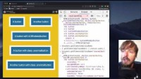
Selectors

Slide 21
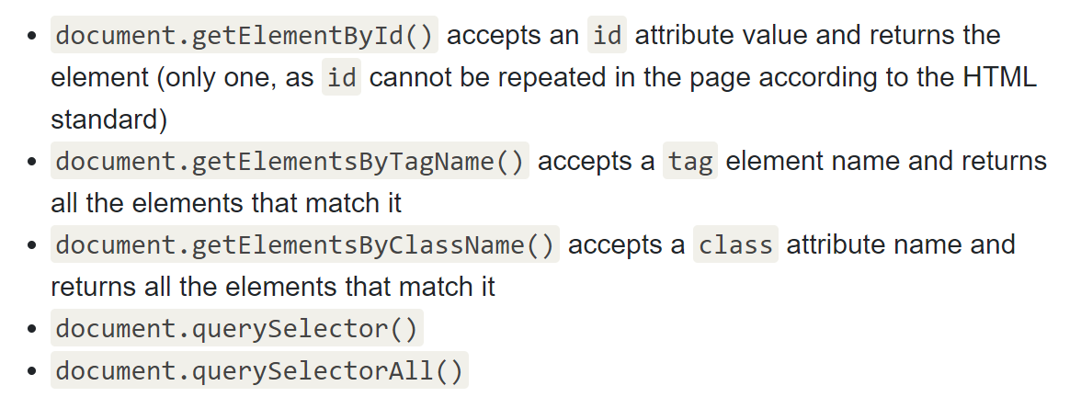
Selectors

Slide 22
Node Types
Er zijn verschillende type van nodes
Document: de document node, of de root van de tree
Element : is een HTML tag
Attr: een attribuut van een tag
Text: de tekst inhoud van een element of van een attr node
Comment: een HTML commentaar

Slide 23
Doorheen de DOM bewegen
De DOM is een boom van verschillende elementen, waarbij de document node de root is en dus wijst naar de HTML element node, en deze wijst naar zijn kind elementen head en body, en zo beweeg je verder door de boomstrucuuur.
Goed om weten is dat elk element 1 parent heeft: Node.parentNode (meest gebruikt) of Node.parentElement
Om te kijken of een node kinderen heeft gebruiken we node.hasChildnodes() die een bool waarde teruggeeft. En vervolgens kan via Node.childNodes aan de elementen geraken.
Om de eerste kind element te hebben kan je gebruik maken van node.firstElementChild en voor het laatste is het node.lastElementChild
Zie vb. wk5_vb3.html

Slide 24


Editeren van de DOM tree
Er zijn verschillende methodes om de DOM te editeren:
Je kan nieuwe elementen toevoegen aan anderen:

Slide 25
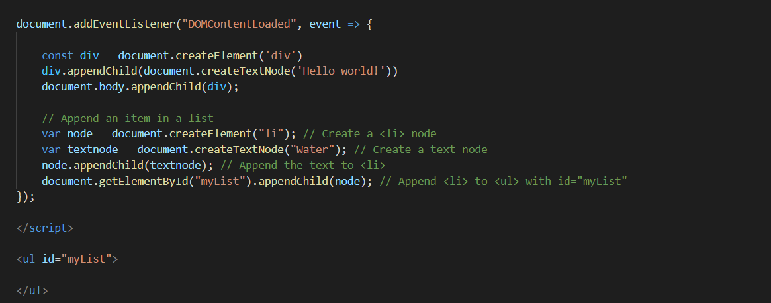

Slide 26
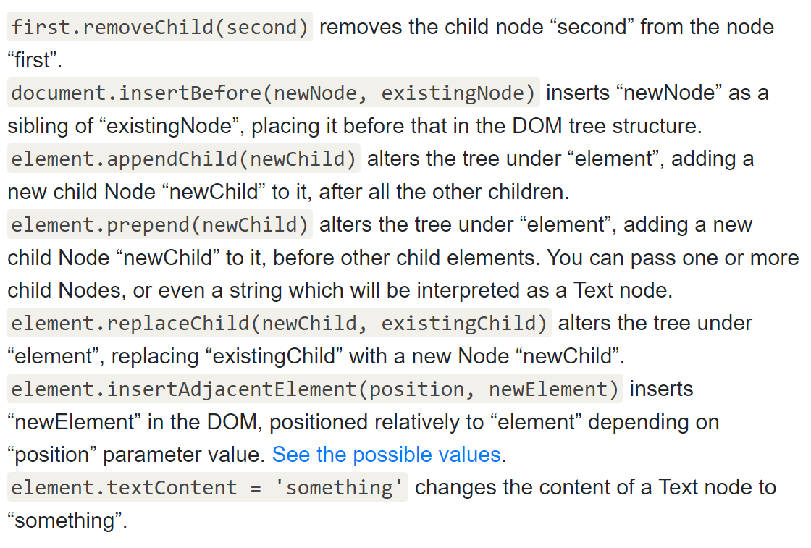

Slide 27
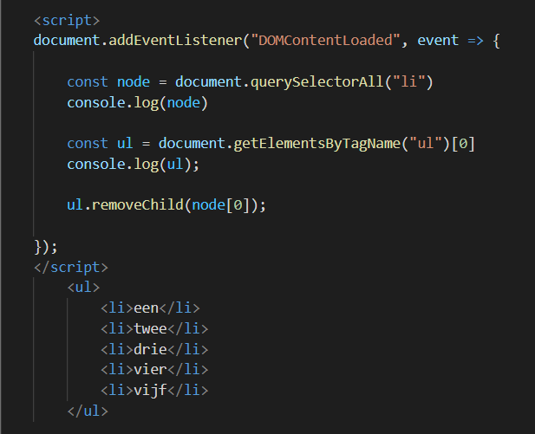
removeChild
Verwijderen van het eerste kind van de parent
Notes:
<!DOCTYPE html>
<html lang="en">
<head>
<meta charset="UTF-8">
<meta name="viewport" content="width=device-width, initial-scale=1.0">
<title>Document</title>
</head>
<body>
<script>
document.addEventListener("DOMContentLoaded", event => {
const node = document.querySelectorAll("li")
console.log(node)
const ul = document.getElementsByTagName("ul")[0]
console.log(ul);
ul.removeChild(node[0]);
});
</script>
<ul>
<li>een</li>
<li>twee</li>
<li>drie</li>
<li>vier</li>
<li>vijf</li>
</ul>
</body>
</html>

Slide 28
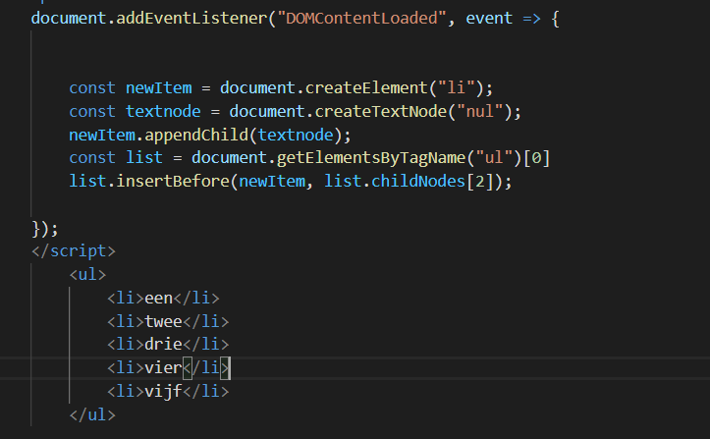
insertBefore

Slide 29
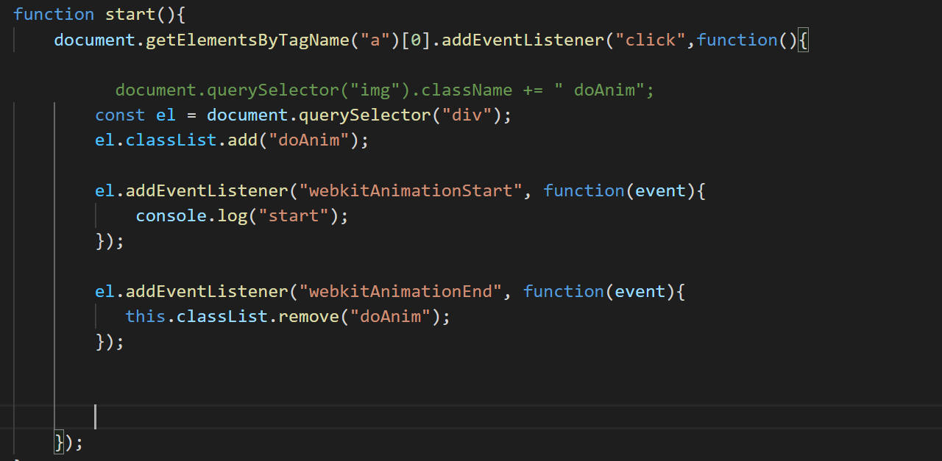
Nieuwe className toevoegen
Notes:
<!DOCTYPE html>
<html lang="en">
<head>
<meta charset="UTF-8">
<title>Document</title>
<style>
@keyframes anim{
from{
transform: rotate(0deg);
}
to{
transform: rotate(360deg);
}
}
.doAnim{
animation: anim 2s 0s linear;
}
.grootte{
width:200px;
height: 200px;
background-color: red;
}
</style>
<script>
function start(){
document.getElementsByTagName("a")[0].addEventListener("click",function(){
// document.querySelector("img").className += " doAnim";
const el = document.querySelector("div");
el.classList.add("doAnim");
el.addEventListener("webkitAnimationStart", function(event){
console.log("start");
});
el.addEventListener("webkitAnimationEnd", function(event){
this.classList.remove("doAnim");
});
});
}
</script>
</head>
<body onload=start()>
<div class="grootte">
<a href="#">Klik</a>
</body>
</html>

Slide 30
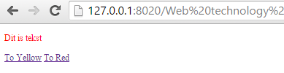
Oefening
Na klikken op link “To Yellow” moet de tekstkleur geel zijn

Slide 31
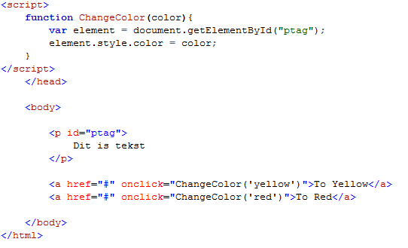
Oplossing

Slide 32
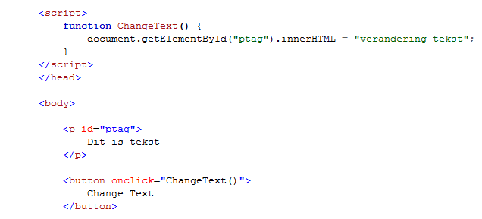
innerHTML
De innerHTML property zet of retourneert de HTML content (= inner HTML) van een element

Slide 33

Oefening
Na klik op “Change” moet de tekst van het tekstveld in de bovenstaande p tag komen. Na invoer nieuwe tekst moet de tekst in de p tag bijgevoegd worden. De “Wis P tag” knop maakt de p tag leeg

Slide 34
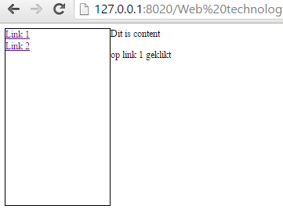
Oefening 2
Notes:
<!DOCTYPE html>
<html lang="en">
<head>
<meta charset="UTF-8">
<title>Document</title>
<style>
.wrap{
display: grid;
grid-template-columns: 1fr 4fr;
}
.wrap div{
border:1px solid black;
}
</style>
<script>
function klik(info){
var content = document.getElementsByClassName("content")[0];
content.innerHTML = info;
}
</script>
</head>
<body>
<div class="wrap">
<div>
<a href="#" onclick="klik('op link 1')">link 1</a>
<a href="#" onclick="klik('op link 2')">link 2</a>
</div>
<div class='content'>
</div>
</div>
</body>
</html>

Slide 35
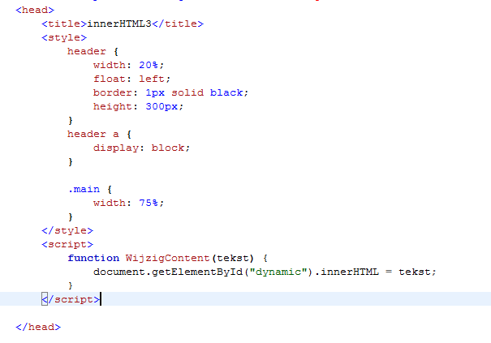
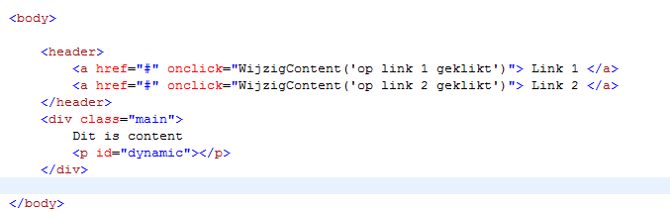
Oplossing

Slide 36
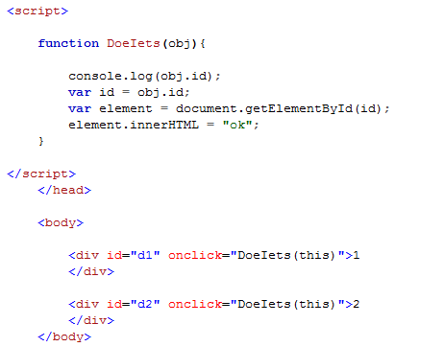
this
Via het gebruik van this kunnen we een functie schrijven die bruikbaar is voor meerdere elementen.
We gaan nu binnen de functie na welk element de functie heeft aangeroepen.
This verwijst naar de eigenaar van de
functie die deze laat uitvoeren
Notes:
<!DOCTYPE html>
<html lang="en">
<head>
<meta charset="UTF-8">
<title>Document</title>
<script>
window.addEventListener("load",function(){
var els = document.querySelectorAll("button");
for(var i =0; i<els.length;i++){
els[i].addEventListener("click",verander);
}
});
function verander(){
console.log(this);
console.log(this.innerHTML);
this.innerHTML = "bla bla";
// this.value="blabla":
}
</script>
</head>
<body>
<form onload="f">
<input type="text" value="iets">
<button name="knop1" type="button">Verander tekstveld</button>
<button name="knop2" type="button">Verander2 tekstveld</button>
<input type="reset" value="reset">
</form>
</body>
</html>

Slide 37
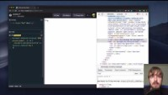
Praktisch voorbeeld

Slide 38
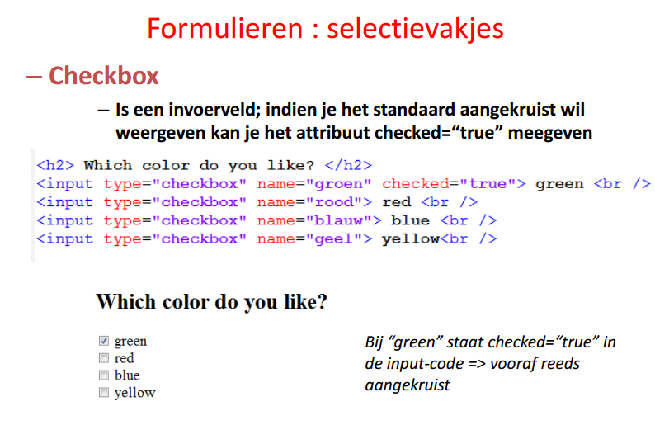

Slide 39
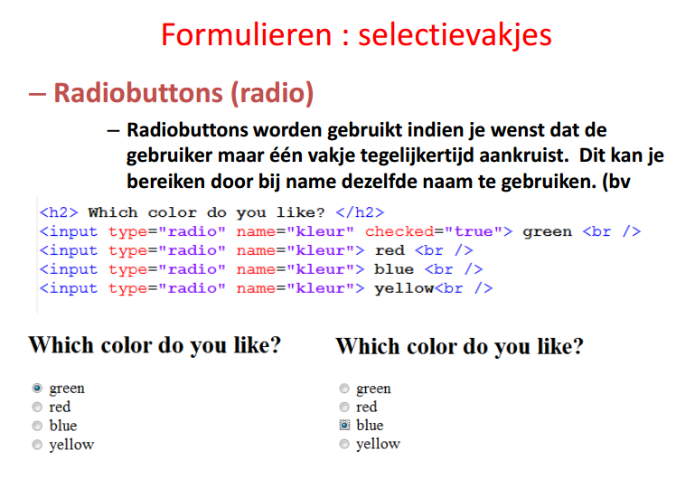

Slide 40
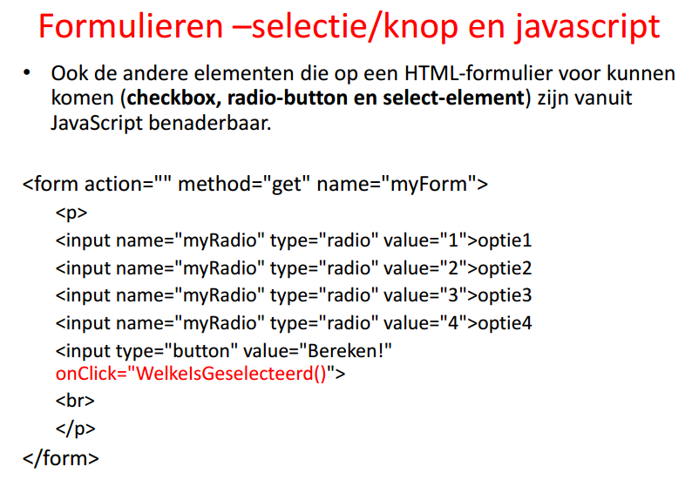

Slide 41
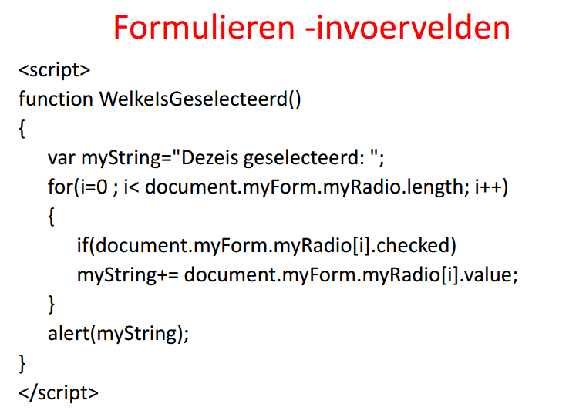
Notes:
<!DOCTYPE html>
<html lang="en">
<head>
<meta charset="UTF-8">
<meta name="viewport" content="width=device-width, initial-scale=1.0">
<meta http-equiv="X-UA-Compatible" content="ie=edge">
<title>Document</title>
</head>
<body>
<form name="cbform">
<input name="cb" type="checkbox" checked="true">green
<input name="cb" type="checkbox">red
<input name="cb" type="checkbox">blue
<input name="cb" type="button" onclick="GetCb()"></input>
</form>
<form name="radioform">
<input name="myRadio" type="radio" checked="true">green
<input name="myRadio" type="radio">red
<input name="myRadio" type="radio">blue
<input name="myRadio" type="button" onclick="GetRadio()"></input>
</form>
<script>
function GetCb(){
}
function GetRadio(){
for(i=0;i<document.radioform.myRadio.length;i++){
if(document.radioform.myRadio[i].checked)
alert("ok");
}
}
</script>
</body>
</html>

Slide 42
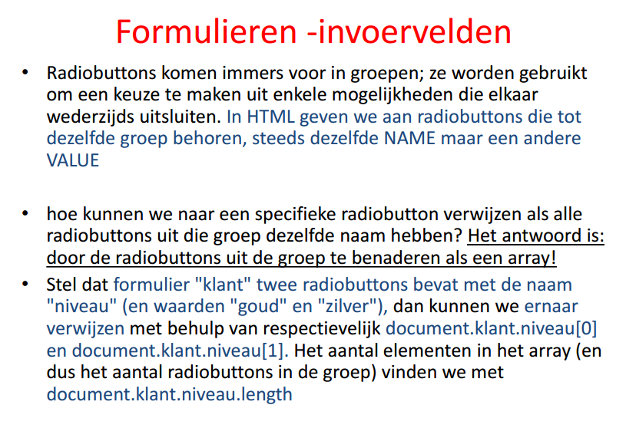

Slide 43
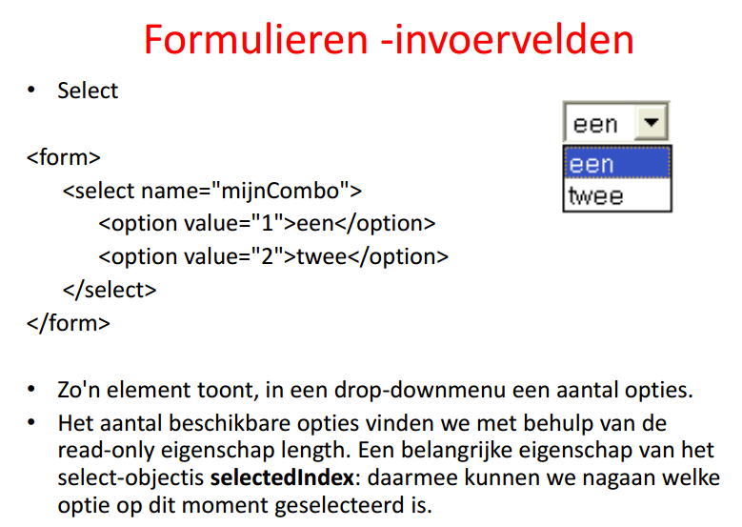

Slide 44
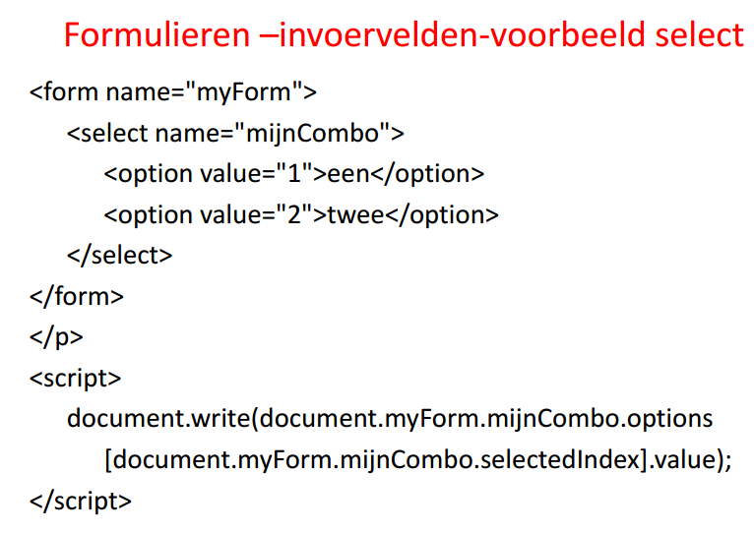
https://www.w3schools.com/jsref/dom_obj_event.asp
Notes:
<!DOCTYPE html>
<html lang="en">
<head>
<meta charset="UTF-8">
<meta name="viewport" content="width=device-width, initial-scale=1.0">
<meta http-equiv="X-UA-Compatible" content="ie=edge">
<title>Document</title>
<script>
function start(){
var cb = document.getElementsByName("myCombo")[0];
cb.addEventListener("change",function(arg){
var optie = document.comboform.myCombo.options[document.comboform.myCombo.selectedIndex].value;
console.log(optie);
});
}
</script>
</head>
<body onload="start()">
<form name="comboform">
<select name="myCombo" on>
<option value="1">een</option>
<option value="2">een</option>
<option value="3">een</option>
</select>
</form>
</body>
</html>

Slide 45
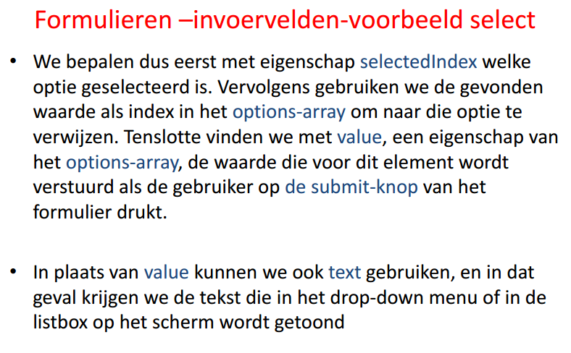

Slide 46
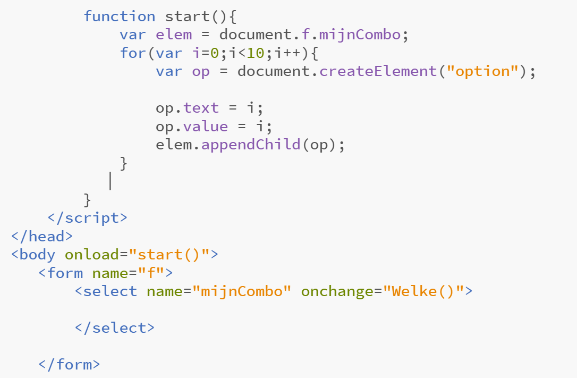
DOM - inserts
Notes:
<!DOCTYPE html>
<html lang="en">
<head>
<meta charset="UTF-8">
<title>Document</title>
</head>
<body>
<form name="form">
<select name="combo">
</select>
</form>
<script>
var combo = document.form.combo;
for(var i=0;i<10;i++){
var option = document.createElement("option");
option.value = i;
option.text = i + " tekst";
combo.appendChild(option);
}
</script>
</body>
</html>

Slide 47
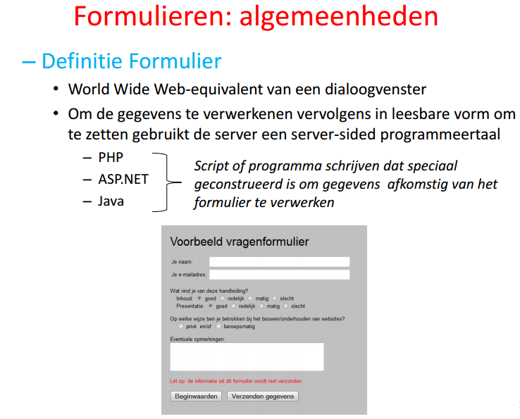

Slide 48
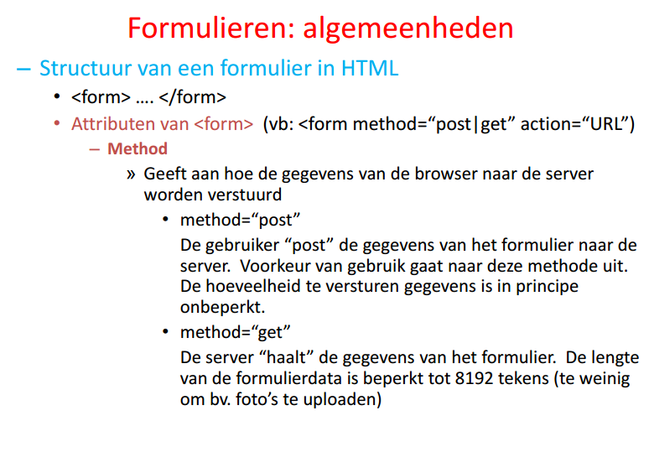
https://developer.mozilla.org/en-US/docs/Web/Guide/HTML/Forms/Sending_and_retrieving_form_data

Slide 49
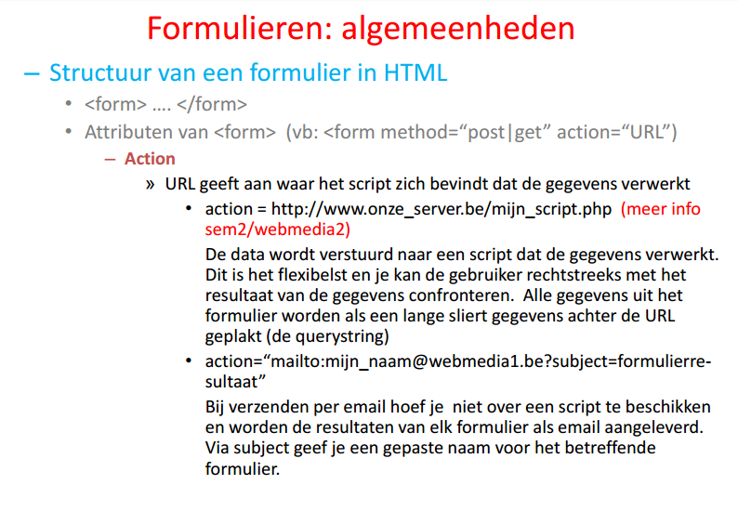

Slide 50
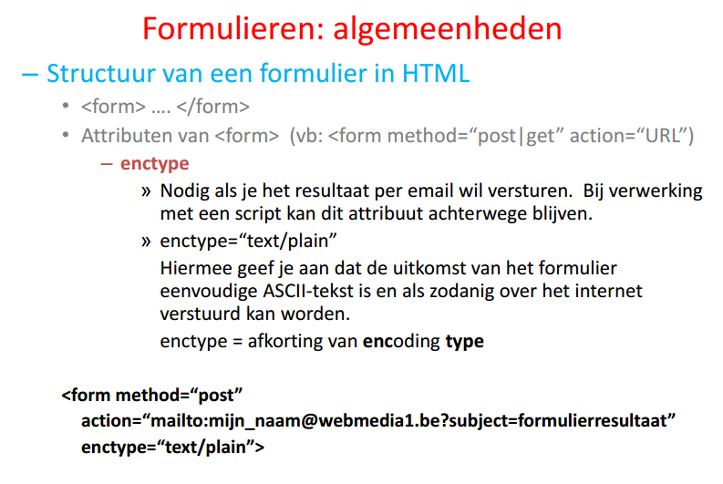

Slide 51
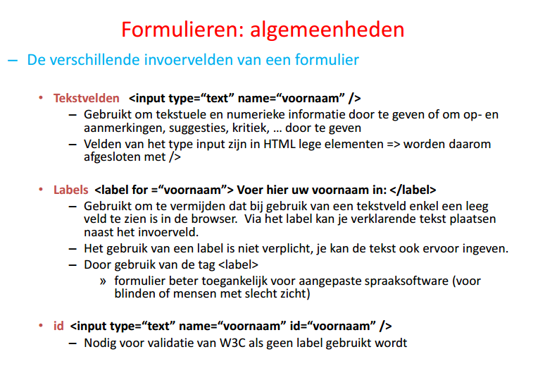

Slide 52
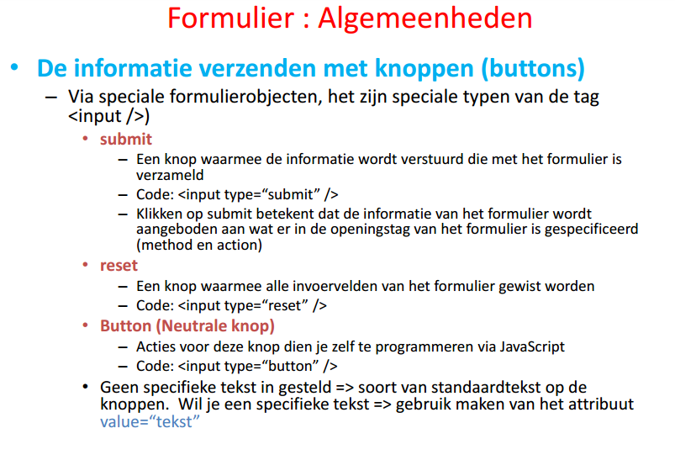

Slide 53
HTML Form validatie
https://www.sitepoint.com/client-side-form-validation-html5/
https://developer.mozilla.org/en-US/docs/Learn/HTML/Forms/Form_validation

Slide 54
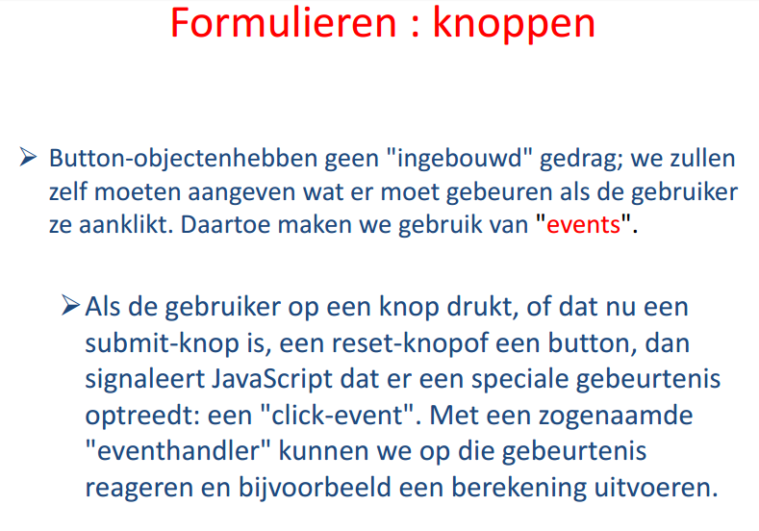

Slide 55
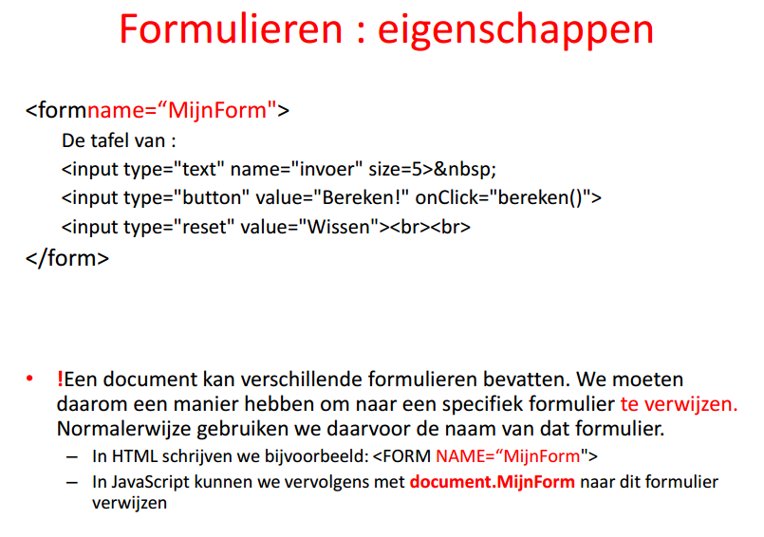

Slide 56
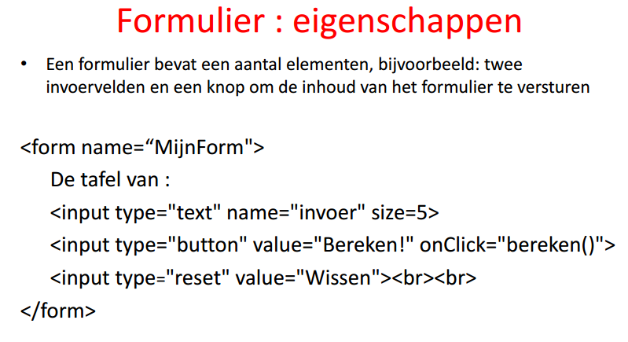

Slide 57
